Slide 1
第三章 天线基础
在RFID系统中，读写器和电子标签之间的通信是以无线方式完成的，因此读写器和电子标签都必须具有自己的天线，用来接收和发送电磁波，从而完成数据的传输。
本章首先介绍天线的一些基本概念及部分重要的电参数。然后介绍天线在RFID系统中的应用与设计现状，并对不同频段的RFID天线进行重点阐述。
Notes:
天线能量信号传输:
驻波是不往线上的负载传播能量
天线的能量是辐射出去的
辐射的机理就是天线上变化的电流产生空间中变化的磁场，然后变化磁场产生变化电场。一环一环往外扩散
辐射造成的线上能量损失也有个等效负载，把那个考虑进去，就能匹配了
将外界辐射看成一个负载，辐射时是个匹配、行波状态。

Slide 2
主要内容
3.1 天线概述
3.2 基本振子的辐射
3.3 天线的电参数
3.4 RFID系统常用天线
3.5 本章小结
Notes:
将开路传输或距离终端λ/4处的导体成直状分开,此时终端导体上的电流已不是反相而是同相了,从而使该段导体在空间点的辐射场同相迭加.构成一个有效的辐射系统.这就是最简单,最基本的单元天线,称为半波对称振子天线,其特性阻抗为75Ω.电磁波从发射天线辐射出来以后,向四面传播出去,若电磁波传 播的方向上 放一对称振子,则在电磁波的作用下,天线振子上就会产生感应电动势.如此时天线与接收设备相连,则在接收设备输入端 就会产生高频电流,这样天线就起着接收作用并将电磁波转化为高频电流,也就是说此时天线起着接收天线的作用,接收效果的好坏除了电波的强弱外还取决于天线的方向性和半边对称振子与接收设备的匹配.

Slide 3
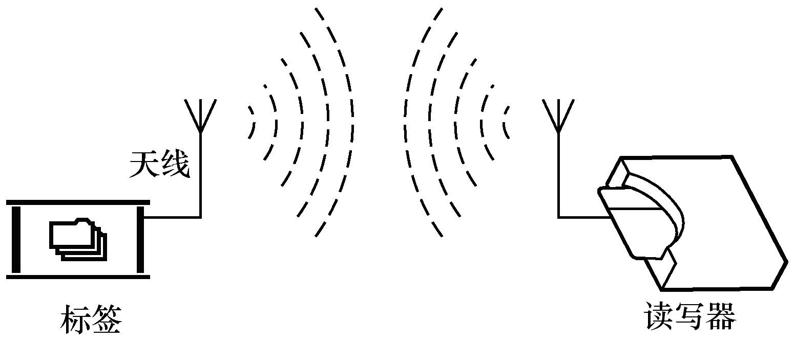
3.1 天线概述
天线的定义
天线是一种用金属导线、金属面或者其他材料构成一定形状，
架设在一定空间，以电磁波形式发射或接收射频信号的装置。
在RFID系统中，以读写器向标签传送数据为例，由读写器（发射机）产生高频震荡能量，经过传输线传送到发射天线，然后以电磁波形式向预定方向辐射。接收天线则将接收到的电磁波能量通过馈线送到标签（接收机），完成无线电波传输的过程。

Slide 4
3.1 天线概述
天线的种类
（1）按照工作性质分类：发射天线、接收天线和收发共用天线。
（2）按照波段分类：长波天线、中波天线、短波天线、超短波天
线和微波天线等。
（3）按照结构分类：线状天线、面状天线、缝隙天线和微带天线
等。
（4）按照用途分类：广播天线、通信天线、雷达天线、导航天线
和RFID天线等。

Slide 5
3.2 基本振子的辐射
各种天线都可以分割为无限多个基本元，即基本振子，这些基本元上载有交变电流或交变磁流，每一个基本元上的电磁流的振幅、相位和方向均假设是相同的。天线可以看成是由这些基本元按一定的结构形式连接而成的。
基本元是一种基本的辐射单元，根据基本元的辐射特性，按电磁场的叠加原理即可得出各类天线的辐射特性。
基本元的类型可以分为三类：
  第一类是电流元，载有交变电流，又称为电基本振子；
  第二类为磁流元，载有交变磁流，又称为磁基本振子，磁基本振子的辐射场可从电基本振子的辐射场对偶得出；
  第三类为面基本元，面基本元是构成面天线的基本单元，依据等效原理可将面元上的磁场与电场分别用等效电流元和等效磁流元来代替，从而利用电基本振子和磁基本振子的结果得出面基本元的特性。
RFID天线主要由电基本振子和磁基本振子构成。

Slide 6
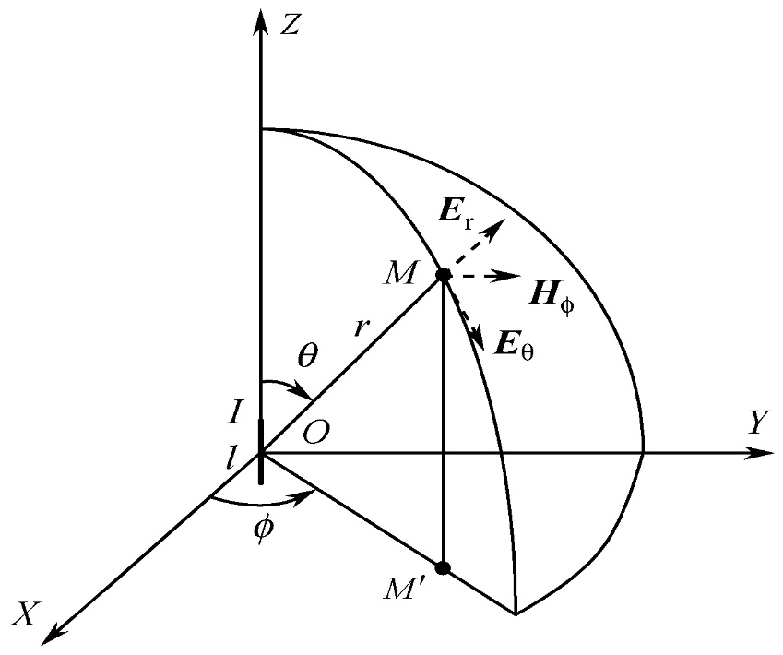
3.2 基本振子的辐射
电基本振子的辐射
电基本振子也称为电偶极子，是为分析天线而抽象出来的天线
最小构成单元。如图所示为一个电基本振子。
该电基本振子在球坐标原点沿z轴放置，是一段长度l 远小于波长λ的细短导线。导线上所有点的电流振幅和相位均被认为是恒定的，即电流是等幅同相分布。

Slide 7
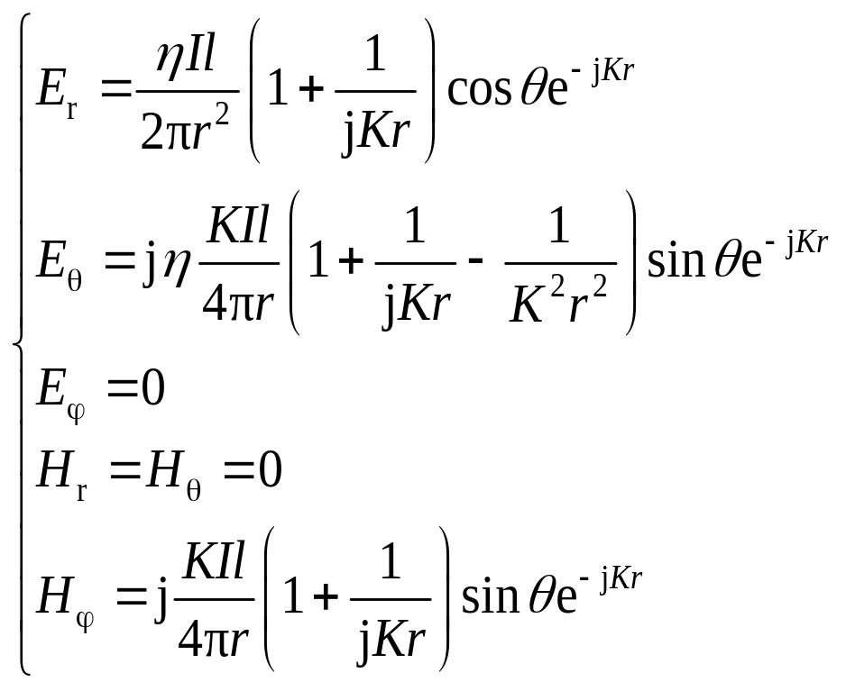

3.2 基本振子的辐射
电磁场在各向同性、理想均匀的自由空间中的表达式
r、θ、φ是球坐标的3个自变量：r为坐标原点至观察点M的距离;θ为线段OM与振子轴（z轴）之间的夹角;φ为OM在xOy平面上投影 与x轴间的夹角，I是电流振幅，l是振子长度;K=2π/λ称为空间中的波数，（μ为磁导率，ε为介电常数）称为波阻抗。

Slide 8

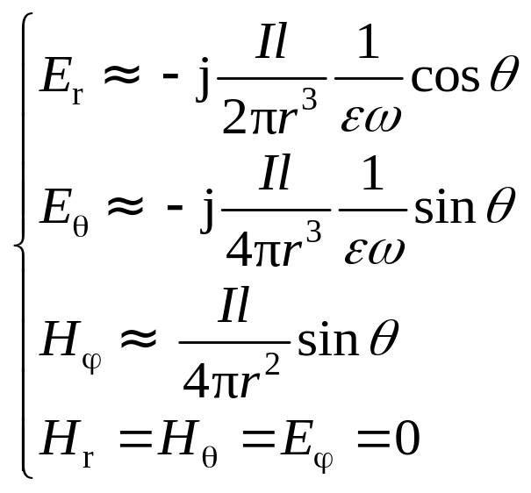
3.2 基本振子的辐射
从表达式分析可知：电场和磁场是相互垂直的，电场仅有
Er和E_{θ}分量，磁场仅有H_{φ}分量。 以Kr的大小为标准，将电基
本振子周围的空间分为3个区域，分别是近区、远区和中间区.
1.近区场
近区场指Kr<<1（即r<<λ/2π）的区域，并可认为
则表达式中只保留1/r的高次项 ，化简如下：

Slide 9
3.2 基本振子的辐射
在近距离的RFID系统中，应答器处于读写器线圈天线的近区场
内，其特点如下：
(1)电场和磁场的大小随距离r的增大而迅速减小。
(2)磁场Hφ与电流元产生的磁场一致。
(3)近区场电流元相当于电偶极子，与静电场的电偶极子的电场相似，磁场和恒定电流场的电流元的磁场相似，所以近区场称为准静态场。
(4)电场滞后于磁场π/2，来回振荡，能量没有向外辐射，因此近区场是束缚场
讨论近区场时，忽略了1/r的低次项，而这恰恰是在近区辐射的
能量项，这说明近区有辐射，只不过辐射场远小于束缚场。
Notes:
电场和磁场相位相差90度，说明波印廷矢量为虚数，也就是说，电磁能量在场源与场之间来回振荡，没有能量向外辐射，所以近区场为感应场。
来回振荡，能量没有向外辐射,即在近区里谐振.

Slide 10
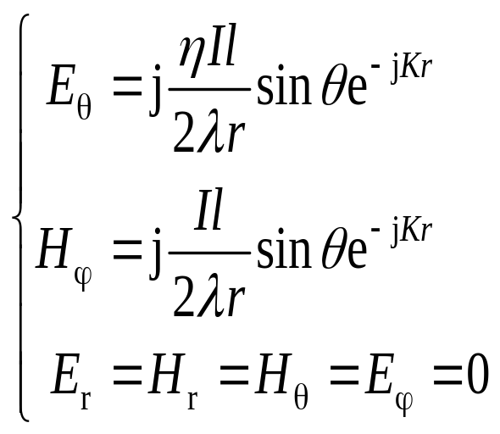

3.2 基本振子的辐射
2.远区场
远区场指Kr>>1（即r>>λ/2π）的区域，在此区域(Kr)⁻²项相
对于(Kr)⁻¹项可忽略，故远区场可表示为
式中， 是自由空间波阻抗，λ是工作波长。
远区场具有如下特点：
(1)仅有E_{θ}和H_{φ}两个分量，两者相互垂直并与方向垂直，
E_{θ}和H_{φ}两者在时间上同相，远区场能量向外辐射。

Slide 11

3.2 基本振子的辐射
(2)电场和磁场都有因子 ，说明等相位面为球面，辐射
为球面波。
(3)电基本振子在远区场是一沿着径向向外传播的横电磁波。
电磁能量离开场源向空间辐射不再返回，这种场称为辐射场。然
而，在不同θ方向上，辐射强度不同，其强度系数为sin θ，即
为方向性函数。
(4)对于电基本振子，与振子轴垂直的平面和磁场矢量平行，
该平面称为H面；包含振子轴的平面（φ=常数）和电场矢量平
行，该平面称为E平面。向外横电磁波，该区为辐射场。
3．中间区
介于天线远区和近区之间的区域称为中间区。由于中间区的
情况在RFID系统中不常见，此处不再讨论。
Notes:
两者比值一定，等于媒质的本证阻抗，因而远场区具有与平行波相同的特性。

Slide 12
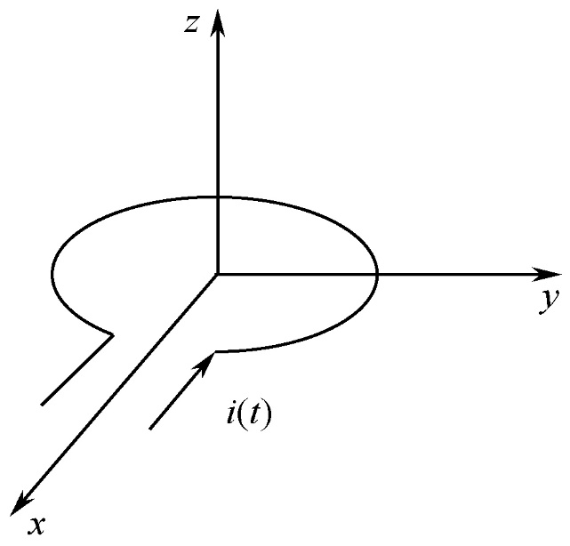
3.2 基本振子的辐射
磁基本振子的辐射
在稳态电磁场中，静止的电荷产生电场，恒定的电流产生磁场。
引入假想的磁荷和磁流的概念，可简化计算。小电流环的磁基本振子如图所示。
磁基本振子辐射场的特点如下：
(1)小电流环和电基本振子的辐射场都是
TEM波，是球面波，存在方向性函数sinθ。
(2)小电流环和电基本振子的辐射场是对
偶的，小电流环有E_{θ}和H_{φ}分量，电基本振
子也有 E_{θ}和H_{φ}分量，但两者极化方向不同
(3)小环天线的辐射电阻要小得多，故小
环天线经常被用作接收天线。若增加小环天
线的匝数可以提高小环天线的辐射电阻。

Slide 13
3.3 天线的电参数
天线的电参数是用来衡量天线性能的指标的，是选择和设计天线的依据。天线的电参数主要包括天线的效率、有效长度、频带宽度、输入阻抗、增益系数、极化方向和方向图等。
大多数天线的电参数是针对发射状态规定的，以衡量将高频电流能量转换成空间电磁波能量的能力，以及衡量天线定向辐射的能力。
接收天线是将无线电波能量转化成高频电流能量，在天线的输入端产生电压，在接收回路中产生电流。可见，天线的发射与接收是互逆过程，同一天线收发的电参数性质相同。

Slide 14

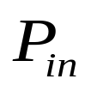

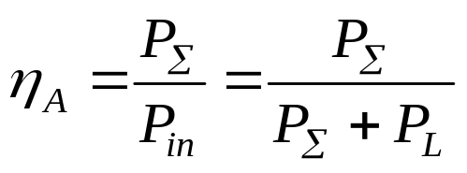



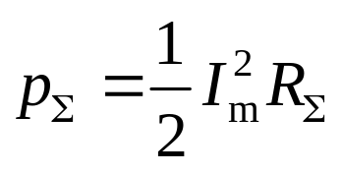
3.3 天线的电参数
天线的效率
天线的辐射功率 与输入功率 的比值，记为
即
其中， 为损耗功率，包括天线导体的损耗和天线介质的
损耗。常用天线的辐射电阻 来度量天线辐射功率的能力设
有一电阻 ，当通过它的电流等于天线上的最大电流 时，
其损耗的功率就等于其辐射功率。
辐射电阻与辐射功率的关系：
辐射电阻越大，天线的辐射能力越强。

Slide 15
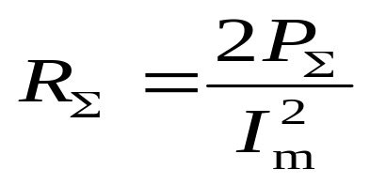
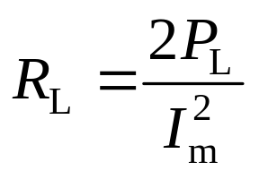
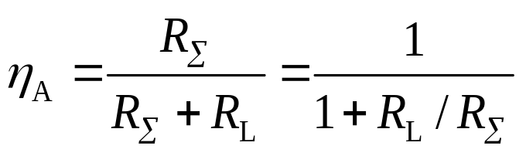


3.3 天线的电参数
即辐射电阻为
损耗电阻为
天线的效率为
要提高天线效率，应尽可能提高 ，降低 。

Slide 16
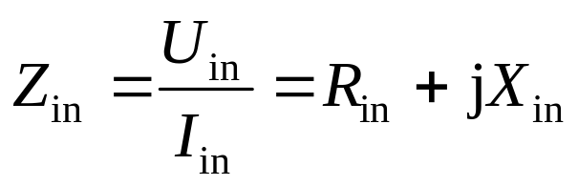
3.3 天线的电参数
输入阻抗
要使天线效率高，就必须使天线与馈线阻抗匹配，也就是要使
天线的输入阻抗等于传输线的特性阻抗，这样才能使天线获得最大
功率。
天线的输入阻抗就是天线输入端电压与电流的比值，是一个重要
的参数，它决定于天线本身的结构和尺寸，并与激励方式、工作频
率、周围物体的影响等因素有关，直接决定了天线和馈线系统之间
的匹配状态，对功率的有效传输有很大的影响
Notes:
谐振即匹配

Slide 17
3.3 天线的电参数
频带宽度
天线的电参数都与频率都有关系，即天线的电参数通常是针对
某一工作频率设计的。当工作频率偏离设计频率时，往往要引起天
线参数的变化。实际上，天线也并非工作在点频，而是有一定的频
率范围。当工作频率在一定范围内变化时，天线的有关电参数也不
应超出规定的范围，这一频率范围称为天线的工作频带宽度，简称
为天线的带宽。
根据天线的频带宽度的不同，天线可以分为窄频带天线、宽频
带天线和超宽频带天线。通常，窄带天线的带宽用百分比表示，宽
带天线的带宽用比值表示。

Slide 18
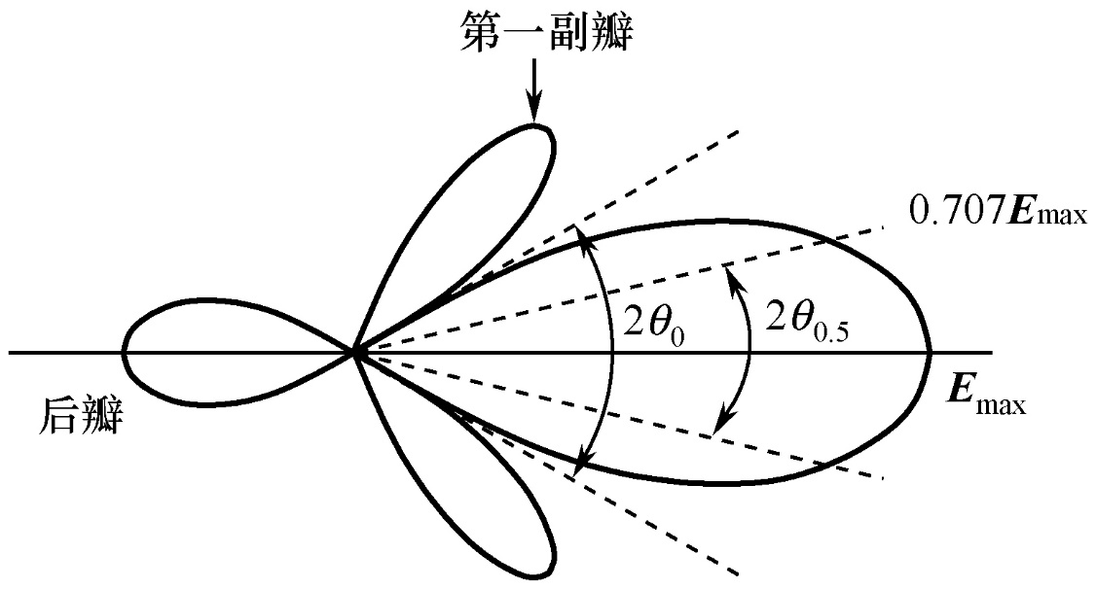
3.3 天线的电参数
天线方向图
在离天线一定距离处，辐射场的相对场强（归一化模值）随方
向变化的曲线图。方向图的特性参数有：主瓣宽度、旁瓣电平、前
后比及方向系数等。
主瓣宽度与副瓣

Slide 19

3.3 天线的电参数
1．主瓣宽度
天线的方向图由一个或多个波瓣构成，天线辐射最强方向所在
的波瓣称为主瓣。主瓣宽度是衡量天线最大辐射区域尖锐程度的物
理量。在主瓣最大值两侧，主瓣上场强大小逐渐下降，其左右各有
一点的场强大小为最大场强的 ,这两点矢径之间的夹角称为半功
率波瓣宽度，记为2θ_{0.5}，即半功率波瓣宽度是主瓣半功率点之间的
夹角，半功率波瓣宽度越窄，说明天线辐射的能量越集中，定向性
越好。场强下降为零的两点矢径之间的夹角，称为零功率波瓣宽
度，记为2θ₀。
如前图所示。波瓣宽度较窄，方向性越好，作用距离越远，抗干
扰能力就越强，但天线的覆盖范围也就越小。实际中要根据不同的
应用范围进行选择。

Slide 20
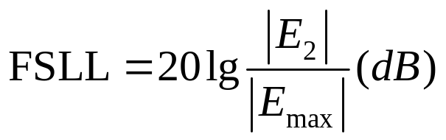
3.3 天线的电参数
2．旁瓣电平
除了主瓣以外其他的瓣，称为旁瓣或副瓣．旁瓣电平是指旁瓣
最大值与主瓣最大值之比，记为FSLL
（１）天线方向图的旁瓣区的电平应当尽可能低。
（２）离主瓣愈远的旁瓣的电平愈低。
（３）第一旁瓣电平的高低某种程度上反映天线方向性的好坏。
3．前后比
天线最大辐射方向（前向）电平与其相反方向（后向）电平之
比，通常以分贝为单位。
|E₂|为旁瓣电场最大值

Slide 21
3.3 天线的电参数
天线的增益
在输入功率相等的条件下，实际天线与理想辐射单元在空间同
一点处所产生的信号的功率密度之比，称为天线增益。天线增益定
量地描述了天线集中辐射输入功率的程度。方向图主瓣越窄，副瓣
越小，增益就越高。当天线效率为1时，天线的增益就是该天线的方
向性系数。
例如：
在一定距离的某点处产生一定大小的信号，如果用理想的无方
向性电源作为发射天线，需要100W的输入功率，而用增益为G=13dBi
（dBi是表示比较对象为各向均匀辐射的理想点源的单位）的某定向
天线作为发射天线时，输入功率只需要100/20W=5W。
Notes:
13dBi=20
dBi和dBd是功率增益的单位，两者都是相对值，但参考基准不一样。dBi的参考基准为全方向性天线；dBd的参考基准为偶极子。一般认为dBi和dBd表示同一个增益，用dBi表示的值比用dBd表示的值要大2.15。（即 dBi=dBd+2.15）。G(dBi)=10lgGi ,G(dBd)=10lgGd

Slide 22
3.3 天线的电参数
天线的极化特性
天线的极化特性是指在天线最大辐射方向上，电场矢量的方向
随时间变化的规律。天线的极化方式分为线极化（水平极化和垂直
极化）、圆极化（左旋极化和右旋极化）。对于方位不可知的系统
采用圆极化方式来降低系统对标签方位的敏感性。
若接收天线与空间传来电磁波的极化形式一致，则称为极化匹
配；否则称为极化失配。天线不能接收与其正交的极化分量，例
如，垂直线极化天线不能接收水平线极化波。接收天线要求保持与
发射天线极化匹配，例如，圆极化天线不能接收与其旋向相反的圆
极化波。可以采用“极化失配因子” 衡量失配，值在0到1之间。
实际使用中，当收发天线固定时，通常采用线极化天线。但当
收发天线的一方剧烈摆动时，收发要采用圆极化天线，RFID常采用
圆极化天线。另外，收发天线需要与主辐射方向对准，并且保持极
化方向一致。
Notes:
什么是圆极化天线和线极化天线,区别在哪里
对于线极化，当收信天线的极化方向与线极化方向一致（电场方向）时，感应出的信号最大（电磁波在极化方向上投影最大）；随着收信天线的极化方向与线极化方向偏离越来越多时，感应出的信号越小（投影不断减小）；当收信天线的极化方向与线极化方向正交（磁场方向）时，感应出的信号为零（投影为零）。线极化方式对天线的方向要求较高。当然在实际条件下，电磁波传播途中遇到反射折射，会引起极化方向偏转，有时一个信号既可以被水平天线接收，也可以被垂直天线接收，但无论如何，天线的极化方向常常是需要考虑的重要问题。
对于圆极化，无论收信天线的极化方向如何，感应出的信号都是相同的，不会有什么差别（电磁波在任何方向上的投影都是一样的）。所以，采用圆极化方式，使得系统对天线的方位（这里的方位是天线的方位，和前面所提到的方向系统的方位是不同的）敏感性降低。因而，大多数场合都采用了圆极化方式。
打个形象的比喻，线极化类似弯曲在地面上爬行的蛇，圆极化类似蛇绕在木棍上绕行。再打个比喻，你拿一根绳子，上下摆，绳子传递的波就是线极化形式的；不断地画圆，传递的波就是圆极化的。

Slide 23
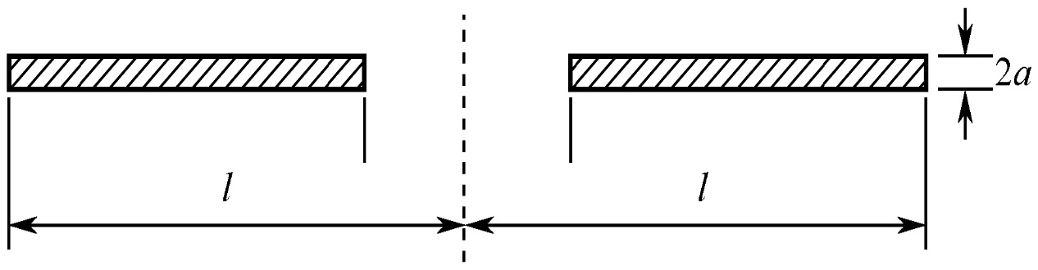
3.4 RFID系统常用天线
RFID系统常用的天线有对称振子天线、微带天线、天线阵等。
对称振子天线
对称振子天线的结构如图所示，由两段直导线构成，长度为l，
半径为a。
对称振子是一种应用广泛的基本线形天线，既可以单独使用，
又可以作为天线阵的单元。
对称振子结构
Notes:
对称天线又叫对称振子，或偶极天线。总长度为半个波长的对称振子，叫做半波振子，也叫做半波偶极天线。它是最基本的单元天线，用得也最广泛，很多复杂天线是由它组成的。

Slide 24
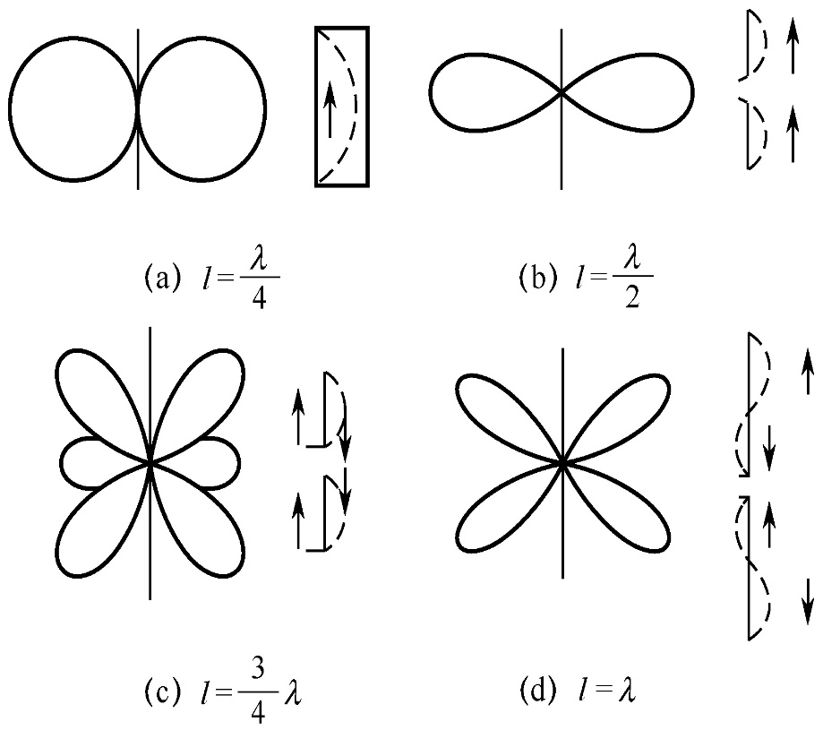
3.4 RFID系统常用天线
对称振子天线的辐射场与方向
对称振子天线又称为偶极子天线，辐射场只有E_{θ}分量，为线极
化波。
对称振子方向图的特点：
（1）当l≤λ/2时，方向图 都是∞字，没有副瓣；
（2）当l=3λ/4时，出现副瓣，最大辐射方向不在垂直于振子轴的平面内；
（3）当l=λ时，在垂直于振子轴的平面内完全没有辐射。
l=λ/4 ：半波振子天线
l=λ/2 ：全波振子天线
Notes:
对称天线原理
对于中心点馈电的对称振子天线，其结构可看做是一段开路传输线张开而成。根据微波传输线的知识，终端开路的平行传输线，其上电流呈驻波分布，如果两线末端张开，辐射将逐渐增强。当两线完全张开时，张开的两臂上电流方向相同，辐射明显增强，后面未张开的部分就作为天线的馈电传输线。馈电时，在对称振子两臂产生高频电流，此电流将产生辐射场。由于对称振子的长度与波长比拟，因而振子上电流幅度和相位已不能看作处处相等，所以对称振子的辐射场显然不同于电基本振子。但是可以将对称振子分成无数小段，每一小段都可以看成电基本振子，则对称振子辐射场就是这些无数小段电基本振子辐射场的总和。

Slide 25
3.4 RFID系统常用天线
对称振子天线的输入阻抗
等效传输线法:这种方法将对称振子看成终端开路的双线传输
线，再利用传输线的输入阻抗公式来计算对称振子的输入阻抗。
对称振子天线的输入阻抗Z_{in}=R_{in}+X_{in}的特点：
（1）R_{in}与X_{in}既与l/λ有关，也与特性阻抗Z₀有关。
（2）特性阻抗Z₀随天线的粗细而变，天线越粗，天线的特性阻
抗Z0越小。
（3）天线越粗，Z₀越小，R_{in}与X_{in}的变化则越缓慢，越容易实
现宽频带阻抗匹配。

Slide 26
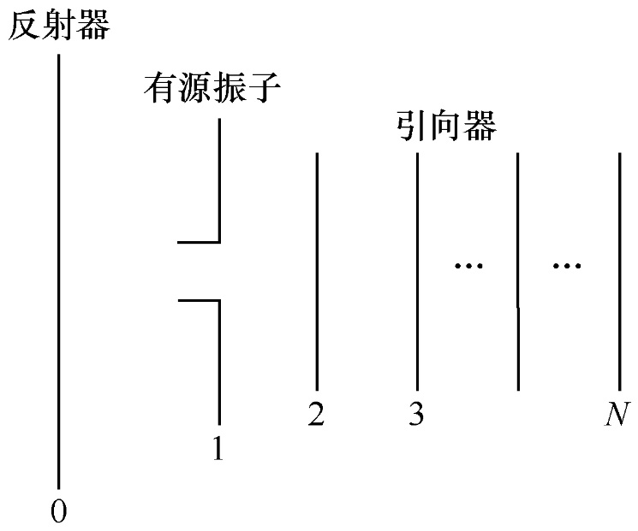
3.4 RFID系统常用天线
引向天线
引向天线又称八木天线，是一种广泛应用于米波和分米波的天线,
是一个紧耦合寄生的振子端射阵.组成结构如图：
一个有源振子（通常是半波振子，如单元1）
一个反射振子（稍长于有源振子，如单元0）
若干个引向器（稍短于有源振子，如单元2～N）
除有源振子通过馈线与信号源或接收机连接之外，其余振子均为无源振子。
引向天线的特点是增益为由低到中等，输入阻抗为实数，频带较窄。
Notes:
工作原理
八木天线的工作原理是这样的（以三单元天线接收为例）：引向器略短于二分之一波长，主振子等于二分之一波长，反射器略长于二分之一波长，两振子间距四分之一波长。此时，引向器对感应信号呈“容性”，电流超前电压90°；引向器感应的电磁波会向主振子辐射，辐射信号经过四分之一波长的路程使其滞后90°恰好抵消了前面引起的“超前”，两者相位相同，于是信号迭加，得到加强。反射器略长于二分之一波长，呈感性，电流滞后90°，再加上辐射到主振子过程中又滞后90°，两者加起来刚好差180°，起到了抵消作用。一个方向加强，一个方向削弱，便有了强方向性。发射状态作用过程亦然。
优点
八木天线的确好用。它有很好的方向性，较偶极天线有高的增益。用它来测向、远距离通信效果特别好。如果再配上仰角和方位旋转控制装置，更可以随心所欲与包括空间飞行器在内的各个方向上的电台联络，这种感受从直立天线上是得不到的。

Slide 27
3.4 RFID系统常用天线
微带天线
微带天线主要应用于微波波段，它具有体积小、重量轻、能与
载体共形、制造成本低等特点，因此得到广泛重视。目前，微带天
线在卫星通信、雷达、武器制导、便携式无线电设备和RFID等领域
都有应用。
微带天线由一块厚度远小于波长的介质板（称为介质基片）和
覆盖在它上、下两个面的金属片构成。其中，下面完全覆盖介质板
的金属片称为接地板；上面的金属片如果尺寸可以和波长相比拟，
则称为辐射元；如果上面的金属是长窄带，就构成了微带传输线。
Notes:
微带天线（microstrip antenna）在一个薄介质基片上，一面附上金属薄层作为接地板，另一面用光刻腐蚀方法制成一定形状的金属贴片，利用微带线或同轴探针对贴片馈电构成的天线。微带天线分2 种：①贴片形状是一细长带条，则为微带振子天线。②贴片是一个面积单元时，则为微带天线。如果把接地板刻出缝隙，而在介质基片的另一面印制出微带线时，缝隙馈电，则构成微带缝隙天线。

Slide 28
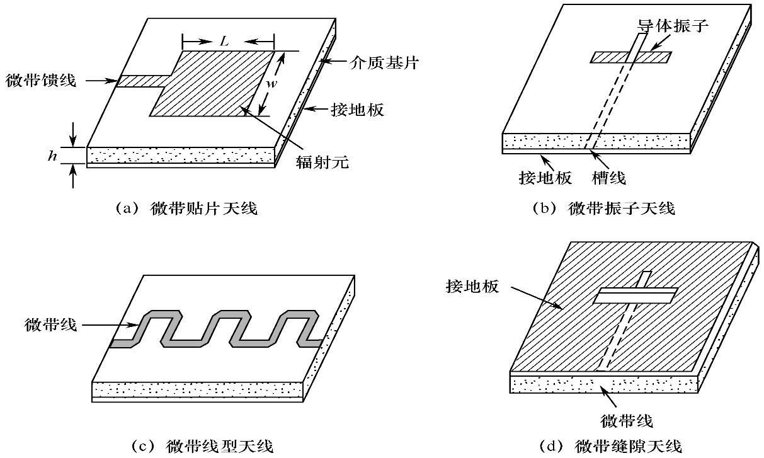
3.4 RFID系统常用天线
微带天线的形式灵活多样，如图（a）为微带贴片天线，导体贴片通常是规则性面积单元，如矩形、圆环薄片等；图（b）为微带振子天线，它是一个窄长的条状薄片振子（偶极子）；图（c）为微带线型天线，它利用微带线的某种变形（如弯曲等）来形成辐射；图（d）为微带缝隙天线，它利用接地板上开的缝隙，由介质基片另一侧的微带线或者其他馈线对其馈电。

Slide 29
3.5 不同频段的RFID天线技术
不同的RFID系统使用的工作频率并不相同，因此天线的选择也
有所不同常用的RFID系统有低频（LF）RFID系统、高频（HF）RFID
系统和微波系统。不同频段的RFID系统对应着不同的RFID天线。
低频和高频RFID天线技术
低频系统的工作频率范围为30～300kHz，RFID常见的低频工作
频率有125kHz和134.2kHz。低频系统的特点是电子标签外形多样，
但电子标签内保存的数据量较少，阅读距离较短，读写器天线方向
性不强。
高频系统的工作频率范围为3～30MHz，RFID常用的高频工作频
率有6.75MHz、13.56MHz和27.125MHz。高频系统的特点是可以传送
较大的数据，是目前应用比较成熟、使用范围较广的系统。

Slide 30
3.5 不同频段的RFID天线技术
低频和高频RFID天线技术
在低频和高频频段，读写器与电子标签基本都采用线圈天线，
线圈之间存在互感，使一个线圈的能量可以耦合到另一个线圈，因
此读写器天线与电子标签天线之间采用电感耦合的方式工作。读写
器天线与电子标签天线是近场耦合，电子标签处于读写器的近区。
当超出上述范围时，近场耦合便失去作用，开始过渡到远距离
的电磁场；当电子标签逐渐远离读写器，处于读写器的远区时，电
磁场将摆脱天线，并作为电磁波进入空间。
本节所讨论的低频和高频RFID天线，是基于近场耦合的概念进
行设计。

Slide 31
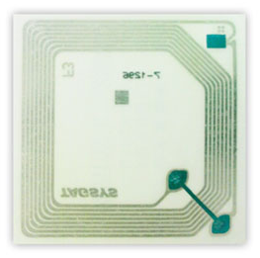
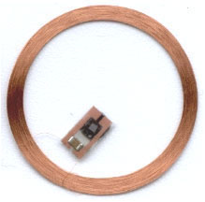


3.4 RFID系统常用天线
1.低频和高频RFID天线结构
低频和高频RFID天线的构成方式各种各样，圆形、矩形等各种
样式都有，并且可以采用不同的材料。如下图所示为几种实际RFID
低频和高频天线，从中可以看到各种RFID天线的结构。
矩形环天线
圆形环天线
柔软基板的天线
批量生产的标签

Slide 32
3.4 RFID系统常用天线
2.低频和高频RFID天线特点
低频和高频RFID天线有以下特点：
（1）天线都采用线圈的形式。
（2）线圈的形式多样，可以是圆形环，也可以是矩形环。
（3）天线的尺寸比芯片的尺寸大很多，电子标签的尺寸主要是
由天线决定的。
（4）有些天线的基板是柔软的，适合粘贴在各种物体的表面。
（5）由天线和芯片构成的电子标签，可以比拇指还小，可以实
现在条带上批量生产。

Slide 33
3.4 RFID系统常用天线
微波RFID天线技术
微波系统的工作频率大于300MHz，射频识别中常用的微波工作
频率是433MHz、860/960MHz、2.45GHz和5.8GHz等，其中433MHz、
860/960MHz也常称为超高频（UHF）频段。
微波RFID技术是目前RFID技术最为活跃和发展最为迅速的领
域，微波RFID天线与低频、高频RFID天线相比有着本质上的不同：
（1）微波RFID天线采用电磁辐射的方式工作，读写器天线与电
子标签天线之间的距离较远，一般会超过1m，典型值为1～10m；
（2）微波RFID电子标签较小，天线小型化成为标签设计重点；
（3）微波RFID天线形式多样，可以采用对称振子天线、微带天
线、阵列天线和宽带天线等。

Slide 34
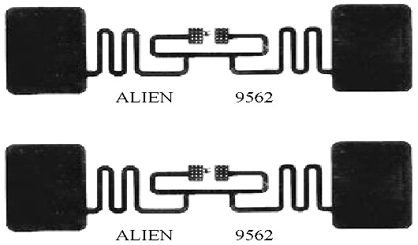
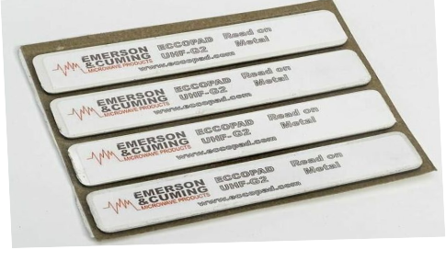
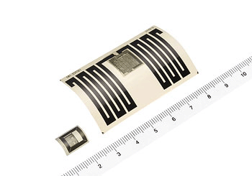
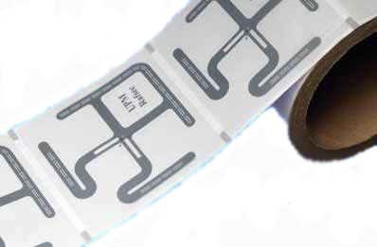
3.4 RFID系统常用天线
1.微波RFID天线的结构
微波RFID天线结构多样，是物联网天线的主要形式，可应用在
制造、物流、防伪和交通等多种领域。如图是几种RFID微波天线实
例。
微波RFID天线内部
UHF标签和天线
天线尺寸
批量生产的标签和天线

Slide 35
3.4 RFID系统常用天线
微波RFID天线具有如下特点：
（1）微波RFID天线的结构多样。
（2）很多电子标签天线的基板是柔软的，适合粘贴在各种物体的表面。
（3）天线的尺寸比芯片的尺寸大很多，电子标签的尺寸主要是由天线决定的。
（4）由天线和芯片构成的电子标签，很多是在条带上批量生产。
（5）由天线和芯片构成的电子标签尺寸很小。
（6）有些天线提供可扩充装置，提供短距离和长距离的RFID电子标签。

Slide 36
3.4 RFID系统常用天线
2. 微波RFID天线的选择
天线的设计要求仔细地设计天线的各种参数，以便与其相连的
电子标签芯片获得最佳匹配。
在微波RFID天线的设计中，不但需要考虑天线采用的材料、天
线的尺寸以及天线的作用距离等，还需考虑频带宽度、方向性和增
益等电参数。微波RFID天线主要采用偶极子天线、微带天线、非频
变天线和阵列天线等。

Slide 37
3.6 本章小结
本章首先介绍了天线的基本工作原理，并对天线的研究要点和
天线的电参数做了详细讲解。天线的电参数是衡量天线性能的重要
指标，主要包括有天线的频带宽度、效率、输入阻抗、极化特性、
增益系数以及方向图等，其中天线的方向图是研究天线必不可少的
环节，天线的主瓣与副瓣的分布是天线辐射特性的最主要体现，代
表了一种天线的辐射性能。
其次，本章还介绍了常用于RFID系统的几种天线：对称振子天
线、引向天线、微带天线等。在不同的RFID应用系统中，应选择合
适的天线，以便能最大限度地实现系统功能。
最后，我们就不同频段RFID系统中的天线技术进行了讲解，
RFID系统分为低频RFID系统、高频RFID系统和微波系统，由于天线
频段的要求，不同频段的RFID系统所需用到的天线也有所不同。
Notes:
所谓驻波就是电压与电流相位不同且相差四分之一波长,电压电流的振幅有不均分布.在终端开路的传输线中,同时存在着反射波和入射波,反射波电流与入射波电流的相位互为反相,所以说传输线上存在着驻波.

